Slide 1
Text-Style-Analyzer
Christoph Eck, Jan Tammen, Daniel Seidel, André Erb

Slide 2
Romanverwaltung
Namenskonvention
  RomanVerwaltungImpl
  statt RomanverwaltungImpl
leseTextEin() wurde nicht aufgerufen
  wird jetzt in Romanverwaltung.fuegeRomanEin() aufgerufen

Slide 3
Roman
initialisieren / deinitialisieren (serialisieren)
  -> nicht benutzt
  -> nicht implementiert
  da Verantwortlichkeit nicht festgelegt

Slide 4
GUI
starteAnalyse() wurde nicht aufgerufen
  wird jetzt von GUI in RomanDialogController nach Laden des Romans aufgerufen
Wörterbuch deinitialisiere() nicht aufgerufen
  wird jetzt beim Schließen des Hauptfensters über
    public void WindowClosing() in
    MainframeView der GUI aufgerufen

Slide 5
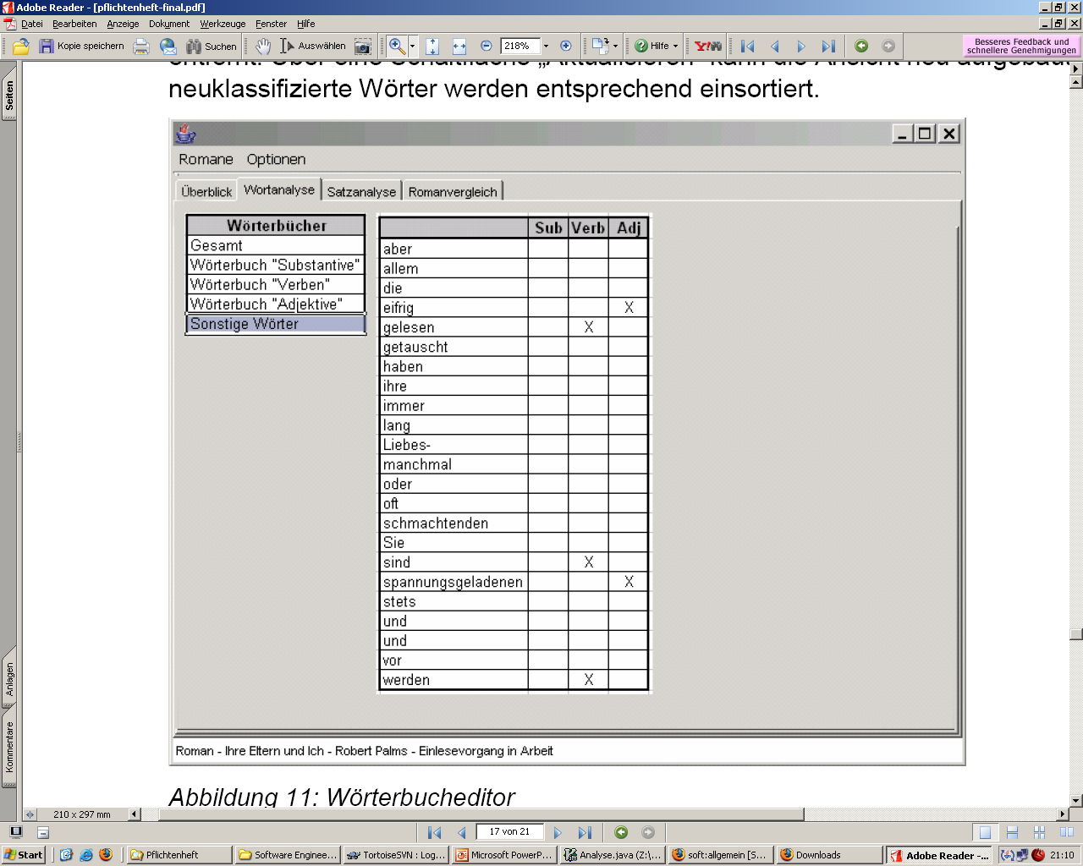
Wortanalyse
Pflichtenheft nicht beachtet
  Keine Zuordnungs-möglichkeit der Wörter im Reiter WortanalyseResult
  updateWoerterbuch() aus der Spezifikation wird somit auch nicht aufgerufen

Slide 6
Satzanalyse
Spezifikation der Satzlänge war nicht eindeutig
  Durchschnittliche Satzlänge
  (ist: zeichenweise, sollte: wortweise )
  Schwellenwerte
  (sind: zeichenweise, sollten: wortweise )
Anzeige der Satzlängenhäufigkeit verbessert

Slide 7
Fazit
Integrierungsprobleme
  Ungenaue Spezifikationen (Satzlänge in Zeichen)
  Nicht Beachtung von Spezifikationen (Klassennamen)
  Fehlende Spezifizierung (GUI)
  Vorgaben des Pflichtenhefts teilweise unvollständig umgesetzt (SatzAnalyseTab)
Empfehlung
  Klassen der einzelnen Gruppen in Pakete aufteilen
  Bei Integration sollte ein Mitglied jeder Gruppe dabei sein

Slide 8
COMMENTS IN CODE
/* so die Funktion wurstelt mit den aufrufen
* von dem result die man ALLE braucht um
* nur ein Wort einzufuegen */
// tralala nix mehr da
/* uih, jetzt ist noch nicht mal die Wortart
* vorhanden, was werden wir wohl tun? Einfuegen
* werden wir tun.... */

